Slide 1
الفصل الحادي عشر:الأشكال الهندسية
١١-١ مفردات هندسية
الفصل
الأشكال الهندسية
١١
صفحة

Slide 2
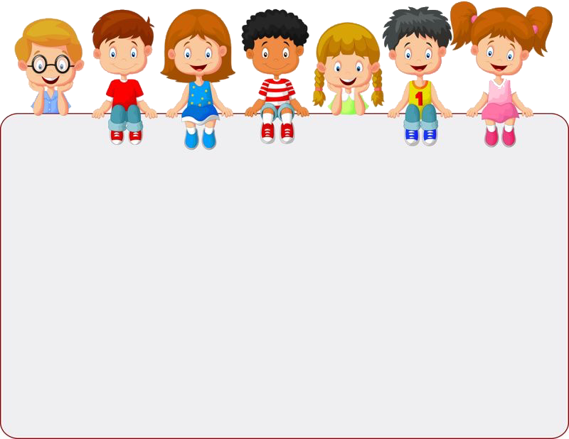
جدول التعلم
ماذا تعلمت
ماذا أريد أن أعرف
ماذا أعرف
التركيز | فكرة الدرس | مفردات | التدريس | استعد | أمثلة | التدريب | تأكد | مهارات عليا | التقويم | تقويم ختامي | الواجب

Slide 3
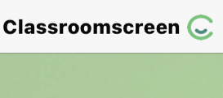
أدوات
نشاط
التركيز | فكرة الدرس | مفهوم | التدريس | استعد | أمثلة | التدريب | تأكد | مهارات عليا | التقويم | تقويم ختامي | الواجب

Slide 4
استعد
أدوات
نشاط
التركيز | فكرة الدرس | مفهوم | التدريس | استعد | أمثلة | التدريب | تأكد | مهارات عليا | التقويم | تقويم ختامي | الواجب

Slide 5
مفهوم أساسي
أدوات
نشاط
التركيز | فكرة الدرس | مفهوم | التدريس | استعد | أمثلة | التدريب | تأكد | مهارات عليا | التقويم | تقويم ختامي | الواجب

Slide 6
مثال
أدوات
نشاط
التركيز | فكرة الدرس | مفهوم | التدريس | استعد | أمثلة | التدريب | تأكد | مهارات عليا | التقويم | تقويم ختامي | الواجب

Slide 7
مفردات
أدوات
نشاط
التركيز | فكرة الدرس | مفهوم | التدريس | استعد | أمثلة | التدريب | تأكد | مهارات عليا | التقويم | تقويم ختامي | الواجب

Slide 8
مثال
أدوات
نشاط
التركيز | فكرة الدرس | مفهوم | التدريس | استعد | أمثلة | التدريب | تأكد | مهارات عليا | التقويم | تقويم ختامي | الواجب

Slide 9
مفهوم أساسي
أدوات
نشاط
التركيز | فكرة الدرس | مفهوم | التدريس | استعد | أمثلة | التدريب | تأكد | مهارات عليا | التقويم | تقويم ختامي | الواجب

Slide 10
مثال
أدوات
نشاط
التركيز | فكرة الدرس | مفهوم | التدريس | استعد | أمثلة | التدريب | تأكد | مهارات عليا | التقويم | تقويم ختامي | الواجب

Slide 11
تــــــأكد
أدوات
نشاط
الحل
التركيز | فكرة الدرس | مفهوم | التدريس | استعد | أمثلة | التدريب | تأكد | مهارات عليا | التقويم | تقويم ختامي | الواجب

Slide 12
تــــــأكد
أدوات
نصف مستقيم
نشاط
التركيز | فكرة الدرس | مفهوم | التدريس | استعد | أمثلة | التدريب | تأكد | مهارات عليا | التقويم | تقويم ختامي | الواجب

Slide 13
تــــــأكد
أدوات
نشاط
الحل
التركيز | فكرة الدرس | مفهوم | التدريس | استعد | أمثلة | التدريب | تأكد | مهارات عليا | التقويم | تقويم ختامي | الواجب

Slide 14
تــــــأكد
أدوات
لا
نعم
نشاط
التركيز | فكرة الدرس | مفهوم | التدريس | استعد | أمثلة | التدريب | تأكد | مهارات عليا | التقويم | تقويم ختامي | الواجب

Slide 15
التركيز | فكرة الدرس | مفهوم | التدريس | استعد | أمثلة | التدريب | تأكد | مهارات عليا | التقويم | تقويم ختامي | الواجب

Slide 16
جدول التعلم
ماذا تعلمت
ماذا أريد أن أعرف
ماذا أعرف
التركيز | فكرة الدرس | مفردات | التدريس | استعد | أمثلة | التدريب | تأكد | مهارات عليا | التقويم | تقويم ختامي | الواجب

Slide 17
الواجـــب
من ٥ إلى ١٢
سؤال :
+ ١٥
٧٧
صفحة :
لا تستسلم على الاطلاق ، الأشياء الجميلة تأخذ وقتا كن صبورا
ختاماً
التركيز | فكرة الدرس | مفهوم | التدريس | استعد | أمثلة | التدريب | تأكد | مهارات عليا | التقويم | تقويم ختامي | الواجب

